Slide 1

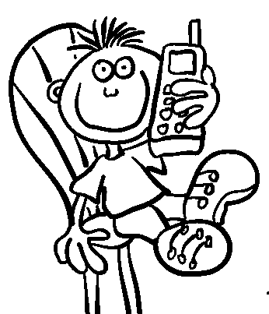
Dwyt Ti ddim angen Sat-Nav
i wybod lle ydw i.
Dwyt Ti ddim angen e-bost
i anfon neges ata i.
Dwyt Ti ddim angen ffôn symudol
i glywed be dwi'n ddweud.
Dwyt Ti ddim angen YouTube
i weld be dwi ‘di gwneud.

Slide 2

Dwyt Ti ddim angen Insta
i ddilyn fy niwrnod i.
Dwyt Ti ddim angen cam'ra i weld
pa fath o blentyn ydw i.
Dwyt Ti ddim angen Google
i wybod amdana i.
Dwyt Ti ddim angen Facebook
i fod yn ffrind i mi.

Slide 3

Achos Ti 'di Duw,
ac rwyt Ti'n gwybod popeth;
O! Ti 'di Duw, Ti'n gweld
popeth sy'n bod;
Ie! Ti 'di Duw a Ti'n gallu gwneud unrhywbeth.
O Dduw, 'sgen Ti ddim help ond fy ngharu i.
O Dduw, 'sgen Ti ddim help ond fy ngharu i.
Hawlfraint 2012 Andy Hughes

